Slide 1
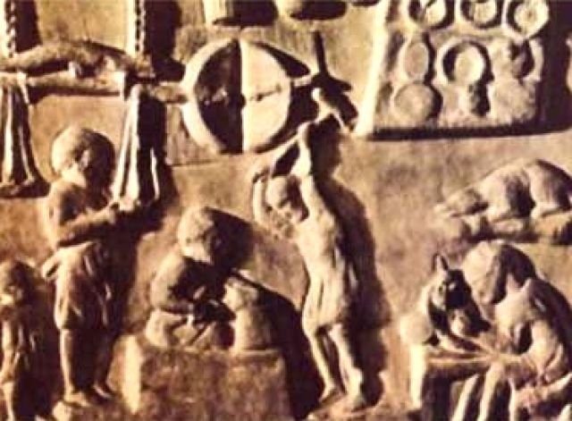
Storia dell’alimentazione

Slide 2
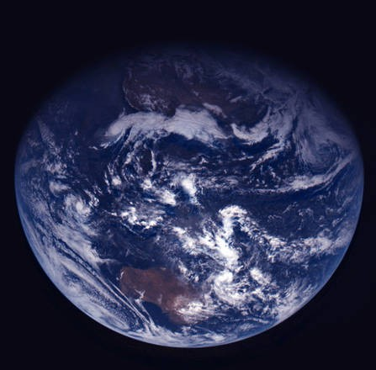
Nascita della Terra
4,5 miliardi di anni fa

Slide 3
Ere geologiche
PALEOZOICO
Cambriano
Durante il Cambriano, da 570 a circa 500 milioni di anni fa, varie forme di vita popolarono i mari, ma non le terre emerse. Invertebrati e gli animali più comuni erano trilobiti, una forma di artropodi attualmente estinta. Le collisioni multiple fra le placche della crosta terrestre diedero origine al primo supercontinente: Gondwana.
Ordoviciano
Durante l'Ordoviciano, che si estende da 500 a circa 430 milioni di anni fa, fecero la loro comparsa molti importanti gruppi di organismi, quali coralli, crinoidi e briozoi. Si diffusero anche i più antichi vertebrati noti, particolari pesci dotati di corazza e privi di mandibola.
Siluriano
Nel corso del Siluriano, tra i 430 e i 395 milioni di anni fa, si svilupparono le prime forme di vita su terraferma; comparvero le psilofite, semplici piante dotate di un sistema vascolare, e animali simili a scorpioni e affini agli euripteridi (artropodi marini attualmente estinti). Le trilobiti cominciarono a declinare sia in numero sia in varietà. Nei mari si diffusero le scogliere coralline, i cefalopodi e i pesci dotati di mandibola.

Slide 4
Ere geologiche
Devoniano
Nel Devoniano, periodo che durò da circa 395 a 345 milioni di anni fa, i pesci cominciarono ad adattarsi anche alla vita in acqua dolce. Comparvero varietà corazzate dotate o meno di mandibola, squali primitivi e pesci ossei probabilmente antenati degli anfibi. Su terraferma si diffusero le felci giganti.
Carbonifero
Il Carbonifero, che durò da circa 345 a 280 milioni di anni fa, fu caratterizzato dall'estinzione quasi completa delle trilobiti e dalla ampia diffusione di coralli, crinoidi, brachiopodi e, in generale di varie specie di molluschi. Il clima caldo e umido favorì il grande sviluppo di foreste in zone palustri, dove si sarebbero formati i più imponenti giacimenti di carbone dei giorni nostri. Le piante dominanti erano forme arboree di licopodiali, equisetine e pteridosperme (felci ora estinte). Gli anfibi si diffusero dando origine ai rettili, i primi vertebrati completamente adattati alla vita su terraferma; comparvero alcuni insetti alati, simili a enormi libellule.
Permiano
Nel corso del Permiano, da 280 a 225 milioni di anni fa, le terre emerse si aggregarono in una singola massa continentale, che i geologi chiamarono Pangea. Comparvero nell'emisfero settentrionale le prime vere conifere, che presero il posto della foresta tipica del periodo precedente. I cambiamenti climatici causati dalla ridistribuzione delle terre emerse provocarono la più grande estinzione di massa di tutti i tempi.

Slide 5
Ere geologiche
MESOZOICO
Triassico
L'inizio dell'era mesozoica, circa 225 milioni di anni fa, è contrassegnato dalla ricomparsa di Gondwana, dovuta alla spaccatura di Pangea in due supercontinenti: uno settentrionale (Laurasia) e uno meridionale. Le forme di vita cambiarono nettamente: comparvero i primi mammiferi, ma soprattutto i dinosauri e le tartarughe, che valsero al Mesozoico il nome di "era dei rettili".
Nel regno vegetale, apparvero nuove famiglie di pteridosperme, conifere, cicadine e ginkgoali.
Giurassico
Il Giurassico, che si concluse circa 136 milioni di anni fa, vide la riframmentazione di Gondwana, l'espansione dell'Atlantico settentrionale e la nascita di quello meridionale. I dinosauri giganti dominavano la terraferma, mentre aumentava il numero di rettili marini, come ittiosauri e plesiosauri. Comparvero uccelli primitivi e coralli di tipo moderno. Tra gli artropodi si evolvettero animali simili a granchi e ad aragoste.
Cretaceo
Durante il Cretaceo, che si estende da circa 136 a 65 milioni di anni fa, i dinosauri evolvettero in forme altamente specializzate, ma scomparvero improvvisamente al termine del periodo, insieme a molte altre forme di vita. I cambiamenti che ebbero luogo nel regno vegetale sono i più cospicui mai verificatisi nel mondo organico in tutta la storia della Terra.
Nell'ultima parte del periodo comparvero le angiosperme (piante con fiore).

Slide 6
Ere geologiche
CENOZOICO
Terziario
Il Terziario, concluso circa 1,8 milioni di anni fa, fu caratterizzato da forme di vita marine e terrestri più simili a quelle dei nostri giorni. La vegetazione erbacea ebbe una grande diffusione, e ciò determinò netti cambiamenti nella dentatura degli erbivori. Con la scomparsa della maggior parte dei rettili alla fine dell'era precedente, i mammiferi divennero le forme di vita dominanti; si svilupparono piccoli animali simili a cavalli, e rinoceronti, tapiri, ruminanti, balene e i predecessori degli elefanti.
Nell'Oligocene apparvero membri delle famiglie dei canidi e dei felidi, come pure alcune specie di scimmie.
Nel Miocene si diffusero i marsupiali e comparvero le prime scimmie antropomorfe.
Nel Pliocene i mammiferi placentati raggiunsero il loro apice in quanto a numero e varietà di specie.
Quaternario
Nel corso del Quaternario, iniziato circa 1,8 milioni di anni fa, coltri glaciali continentali intermittenti ricoprirono gran parte dell'emisfero settentrionale.
I resti fossili testimoniano inoltre la presenza di specie preumane in Africa centromeridionale, in Cina, e nell'isola di Giava, durante il Pleistocene inferiore e medio.
La specie umana moderna (Homo sapiens) comparve alla fine del Pleistocene.
Alla fine dell'ultimo ritiro glaciale ha inizio l'ultima suddivisione della Scala dei tempi geologici: l'Olocene.

Slide 7
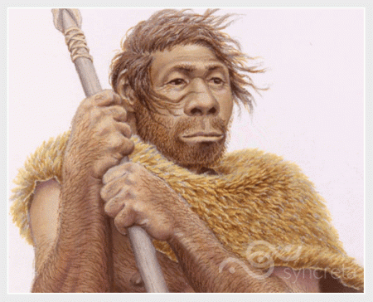
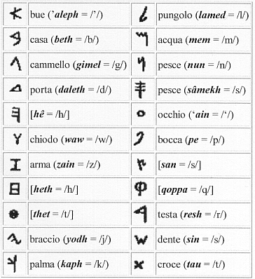
Preistoria
Primi ominidi 4.000.000 aa fa
http://mysterium.blogosfere.it
Storia
Inizio scrittura IV millennio a.C.
http://geomodi.blogspot.it

Slide 8
Le date della preistoria da 3 milioni aa. fa fino al IV millennio a.C.
Preistoria
Paleolitico (età della pietra antica) 3 milioni di anni fa
↓
12.000 anni fa
Mesolitico
↓
10.000 anni fa
Neolitico (età della pietra nuova) ↓
4.000 - 3.500 a.C.

Slide 9
Le date della preistoria da 3.000.000 anni fa fino al IV millennio a.C.
PALEOLITICO
2,5 m.a.f. – 20.000 aani fa
3 milioni di anni fa Homo habilis
2.000.000 aa fa Homo Ergaster (Africa)
1,5 milioni di anni fa Homo Erectus (Asia)
250.000 – 40.000 aa fa Homo Neanderthal (Europa)
200.000 aa fa – 30.000 aa fa Homo sapiens
30/10.000 aa fa - oggi Homo sapiens sapiens
Le prime civiltà: 5 / 6000 a.a. fa

Slide 10
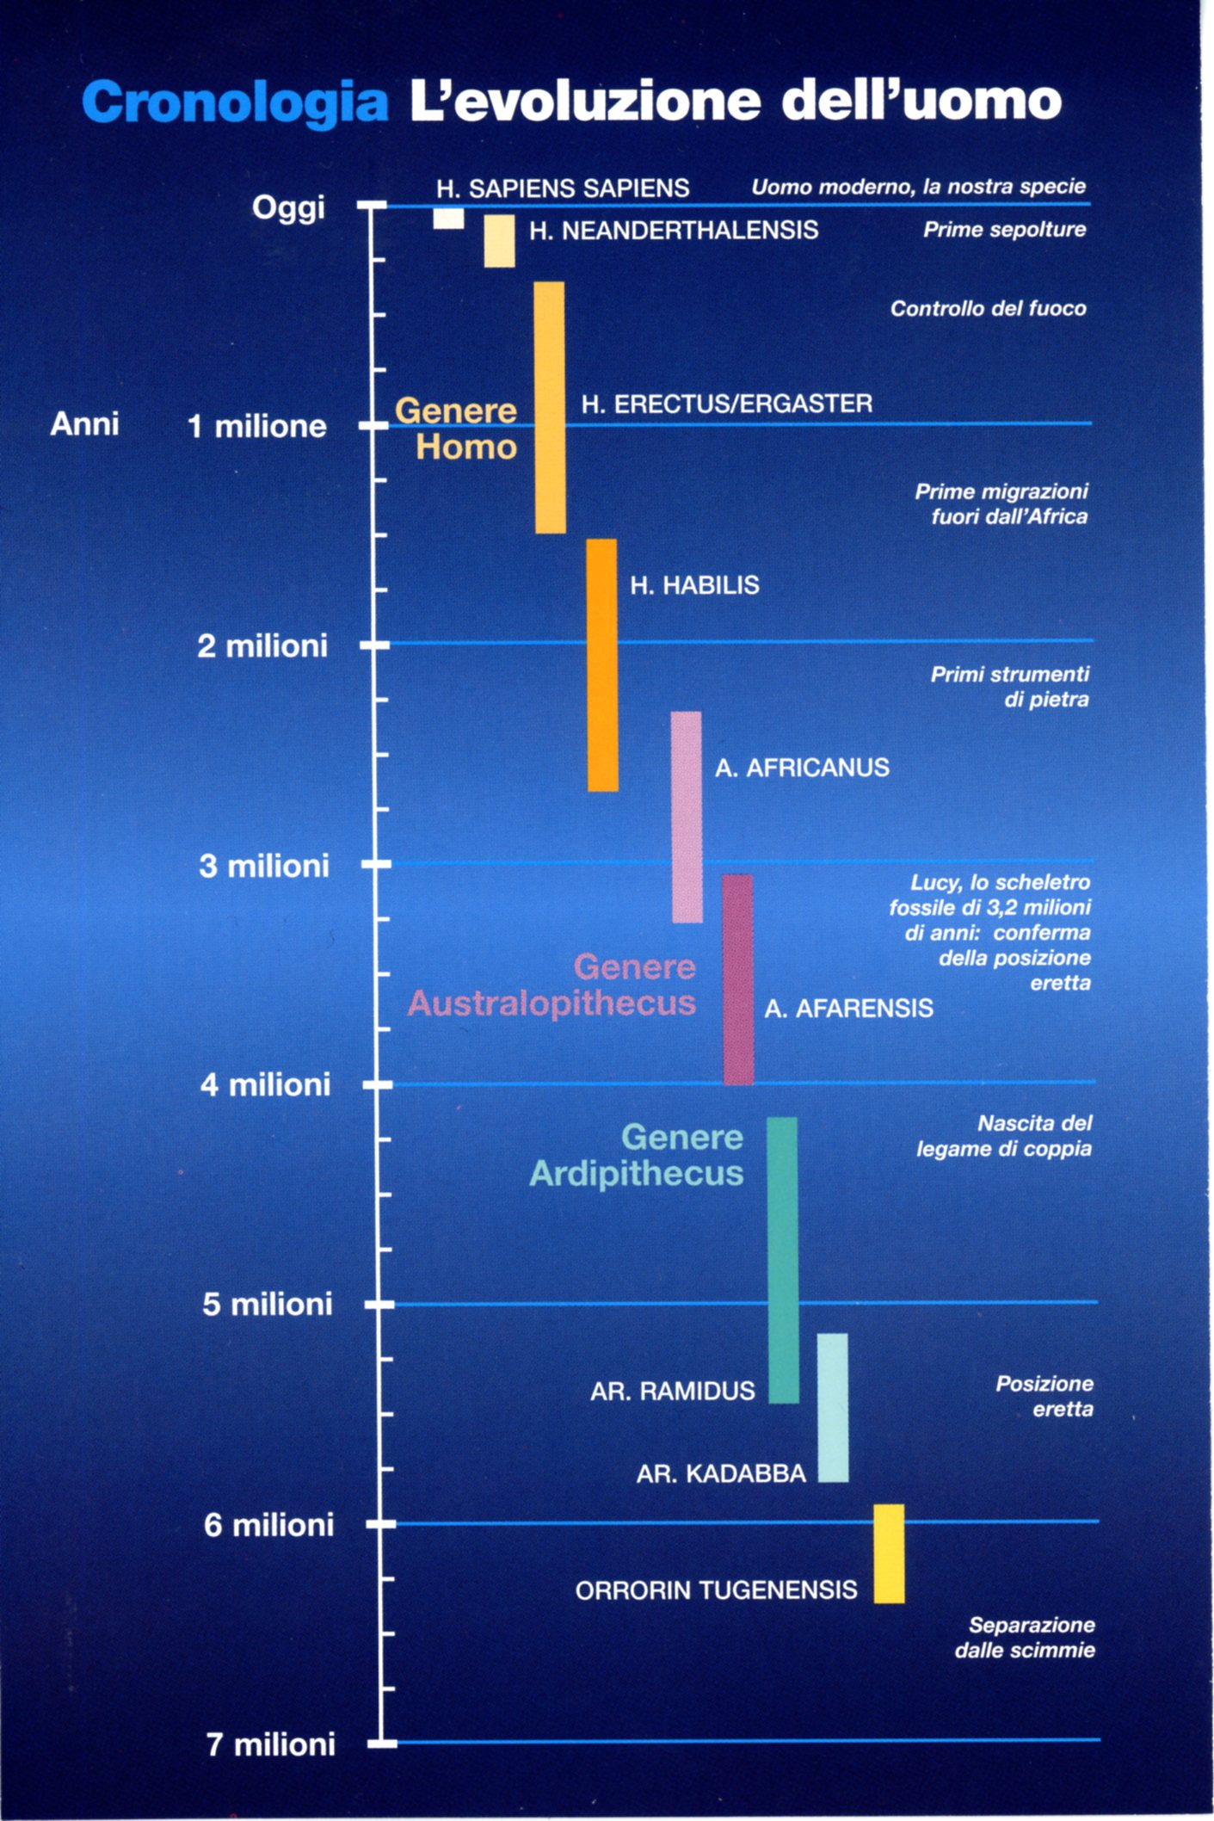

Slide 11
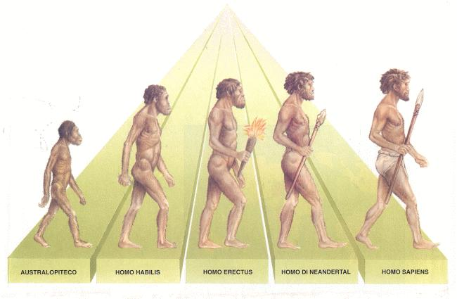
http://natasciacaroccia.altervista.org

Slide 12
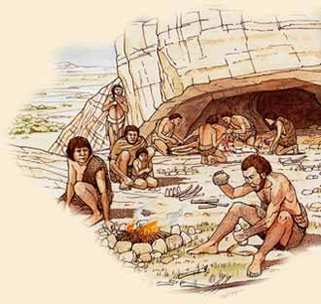
Paleolitico Età della pietra antica
“Invenzione del linguaggio”
Nascono le prime forme di linguaggio,
si creano le prime manifestazioni d’arte,
si sviluppa l’uso di seppellire i morti

Slide 13
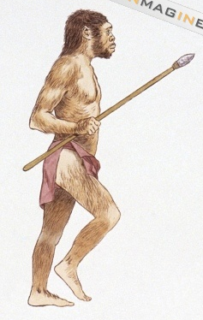
Homo ergaster 2.000.000 anni fa
Si origina in Africa; evolvendosi, da’ origine alle altre specie del genere Homo che si diffondono in tutto il mondo, creando anche delle specie locali:
l’Homo erectus in Asia
e successivamente
l‘Homo di Neandertal in Europa.

Slide 14
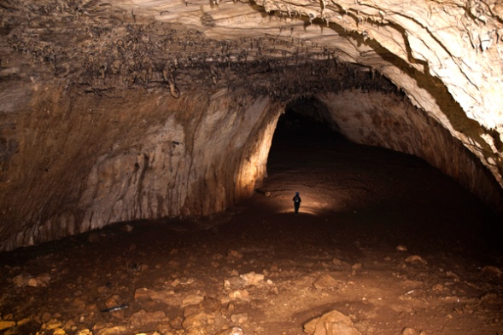
Stile di vita
Lo stile di vita dell’uomo preistorico era condizionato dall’ambiente, dal clima, dalla reperibilità del cibo

Slide 15
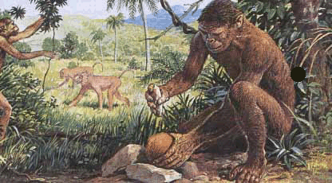
L’alimentazione nella Preistoria
L’alimentazione primordiale dell’uomo della preistoria era rappresentata esclusivamente da
pochi cibi:
Alimentazione monofagica

Slide 16
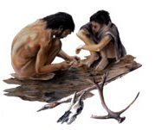
L’UOMO RACCOGLITORE 2.000.000 anni fa
L’uomo si cibava raccogliendo alimenti che trovava nell’ambiente:
Vegetali: frutti spontanei, foglie, erbe, radici,
Animali: larve, insetti
Alimentazione onnivora

Slide 17
L’UOMO RACCOGLITORE 2.000.000 anni fa
Successivamente l’uomo passò alle carcasse di animali trovati già morti (tipo scoiattoli, porcospini, ecc.).
Solo in un secondo momento l’uomo iniziò a mangiare carne di animali presi con trappole o uccisi spingendoli verso precipizi.

Slide 18
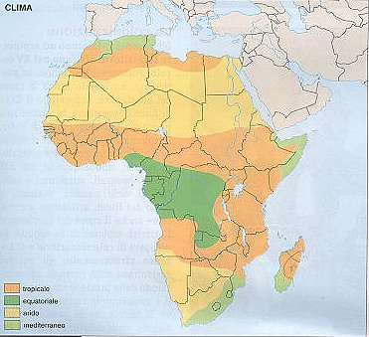
L’alimentazione nella Preistoria
I primi ominidi vissero in Africa equatoriale in climi che non presentavano differenze stagionali.
Quando l’Homo erectus (bipede) si incamminò verso le nostre latitudini e regioni più temperate trovò grosse differenze climatiche stagionali.

Slide 19
L’Uomo NOMADE
L’alimentazione dipendeva
dalla natura e dalle stagioni;
pertanto durante periodi critici,
la difficoltà a reperire il cibo,
spinse l’uomo a continui spostamenti.

Slide 20
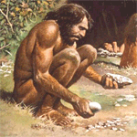
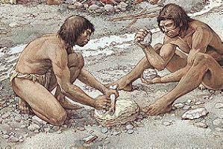
L’UOMO PREDATORE 1.500.000 anni fa
La difficoltà a reperire cibo spinse l’uomo ad affinare l’ingegno ed inventare mezzi (armi: cerbottane, pietre, lance)
per procurarsi da mangiare
ciò può aver contribuito allo sviluppo del cervello umano e della manualità

Slide 21
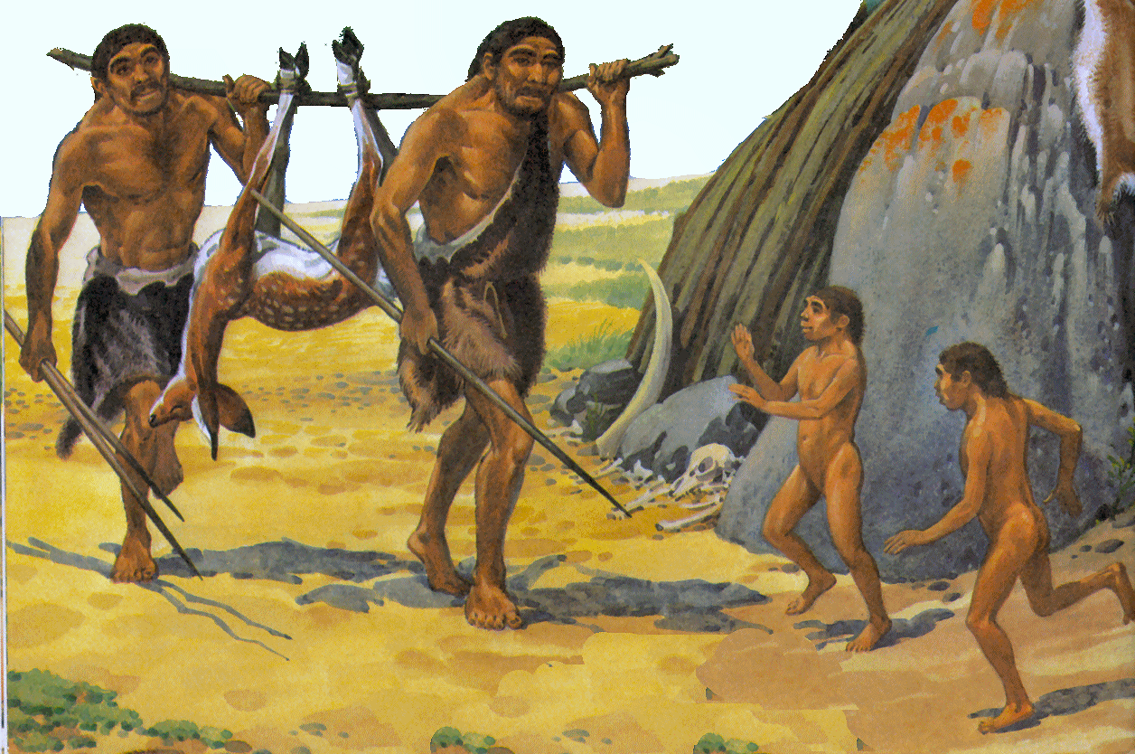
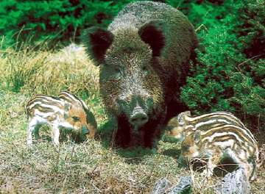
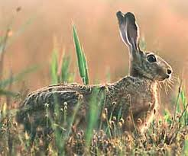
La caccia
Si sviluppò la caccia:
dapprima animali piccoli
cinghiali,
lepri,
conigli.

Slide 22
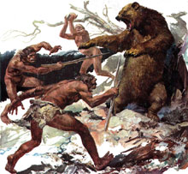
La caccia
Con l’uso delle armi, l’uomo nuove potè cacciare animali grandi:
orsi, bisonti, cervi, renne e
anche mammuth.

Slide 23
Sostanze chimiche velenose
Nel 1858, il paleontologo Alfred Fontan rinvenne durante scavi presso la grotta inferiore di Massat (nell'Ariége, in Francia, regione del Midi-Pirenei), in un presunto insediamento di cacciatori della civiltà magdaleniana, fra i resti ossei di grossi mammiferi e manufatti, alcuni resti di frecce, ricavate dall'osso o dall'avorio degli animali abbattuti, sulle cui punte erano presenti delle strane scanalature.

Slide 24
Veleno
In una relazione inviata all'Accademia delle Scienze francese, Fontan spiegò che l'unico ammissibile fine rappresentato da quelle scanalature era quello di trattenere tossici vegetali o animali.
Successivamente fu confermato che nel cosiddetto Magdaleniano
(l'ultima fase del Paleolitico superiore europeo 18-10 mila aa. fa),
le colonie di cacciatori che popolavano il continente europeo usavano anche il veleno per cacciare.

Slide 25
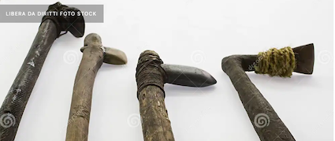
Veleno
Tale uso si è conservato anche in altri periodi storici: scanalature assolutamente simili comparivano sulle punte di frecce utilizzate da alcune tribù in Africa, Asia e ancora oggi in alcune zone dell'Amazonia.
https://it.dreamstime.com

Slide 26
Veleno
A conferma di questo, basti pensare che lo stesso termine "tossico" deriva dall'uso di avvelenare le frecce: il Vocabolario Etimologico della Lingua Italiana di Ottorino Pianigiani spiega che "tossico" ha origine o dal greco Tòx-on (freccia), quindi Tox-ikòs (che attiene all'arco, alla freccia), o deriverebbe da Tàxicum da Tàsso, specie d'albero a cui gli antichi attribuivano qualità mortifere e, quindi, destinato ad avvelenare le frecce che si facevano proprio di legno di tasso.

Slide 27
Veleno
La pratica di avvelenare le frecce si mantenne anche nel mondo antico:
Celti, Galli, Daci, Dalmati, Soani del Caucaso, Sciiti e molti altri popoli hanno utilizzato veleno per cacciare.
La maggior parte di questi veleni erano di origine vegetale, come l'elleboro bianco usato dai Galli o il succo del Ficus toxicaria utilizzato dai Celti, ma molto utilizzato fu anche il siero di serpenti velenosi, come la vipera.

Slide 28
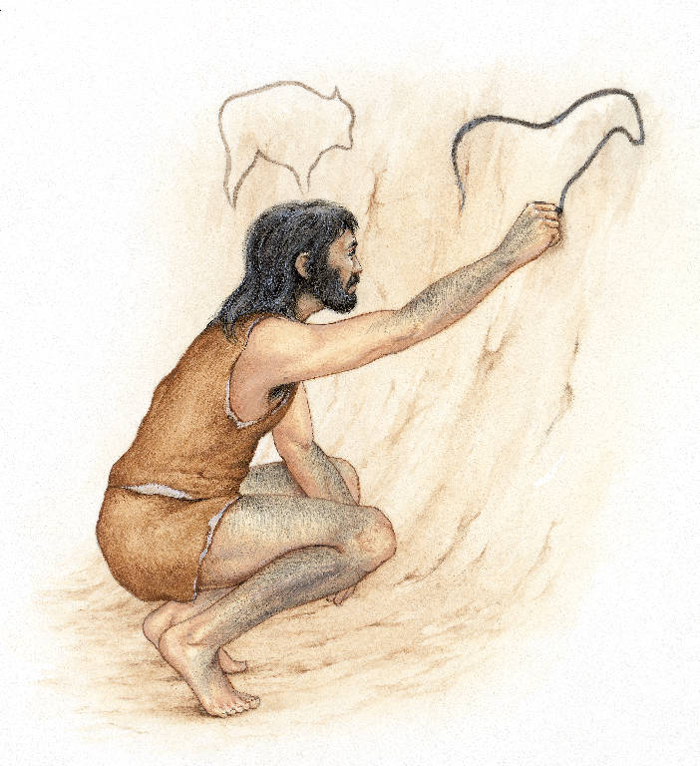
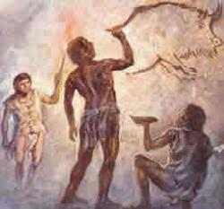
La caccia
Numerose scene di caccia sono rappresentate in pitture e incisioni rupestri
http://www.ilcambiamento.it

Slide 29
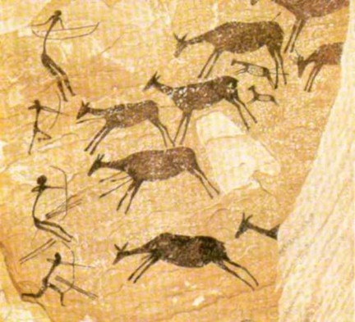
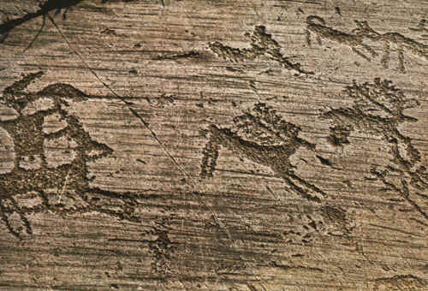
La caccia ai cervi
Valcamonica (Lombardia)

Slide 30
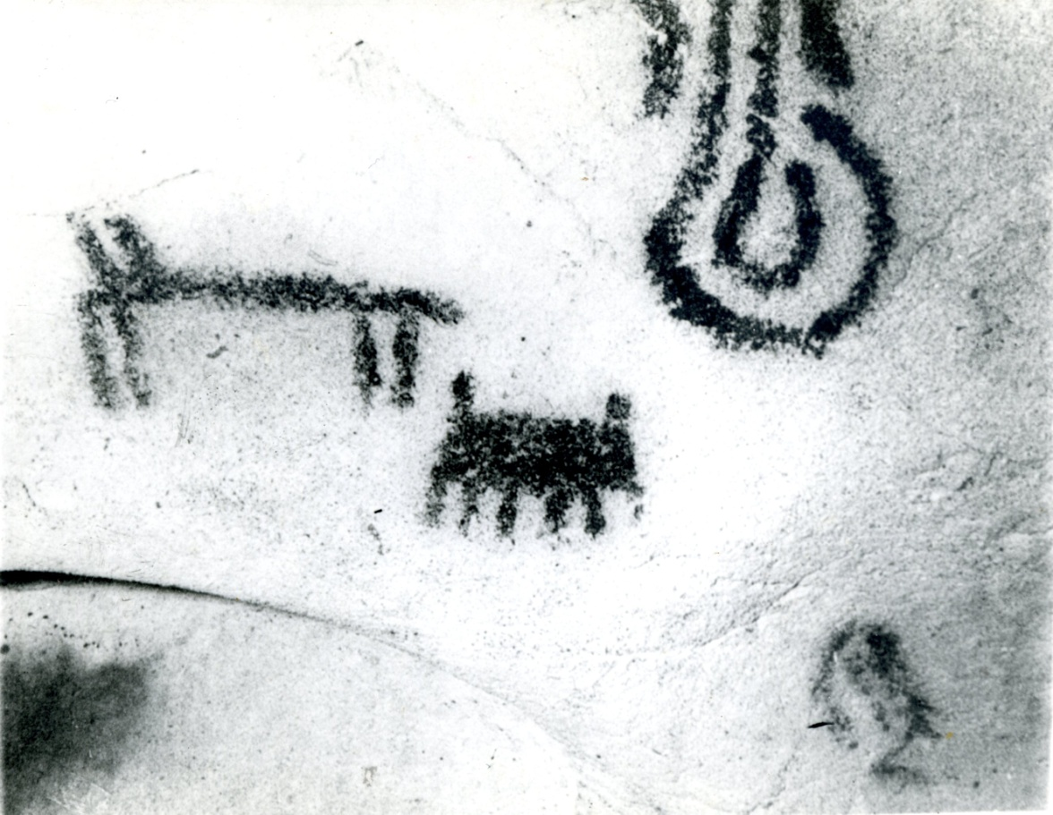
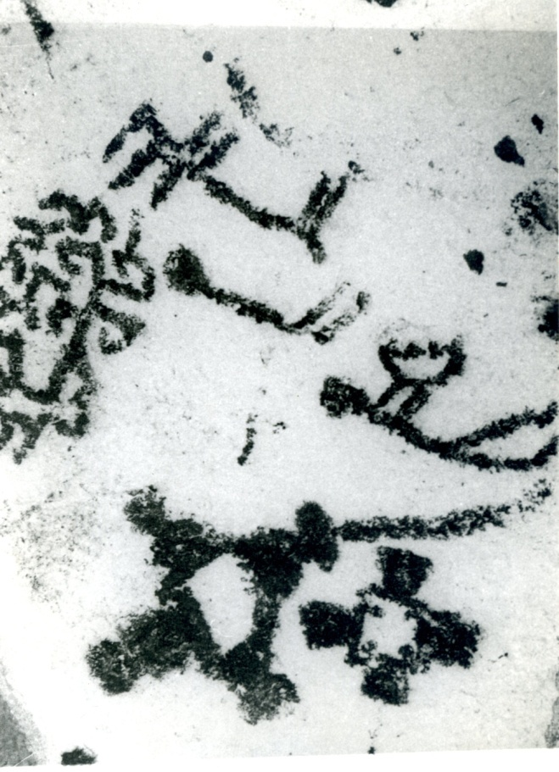
Grotta dei Cervi - Porto Badisco (Le)
Il nome Grotta dei Cervi deriva dal fatto che sulle sue pareti si vedono spesso rappresentazioni di scene di caccia al cervo e nei chilometri di pareti dipinte sono presenti anche i simboli ancora misteriosi, che fanno pensare che la grotta fosse anche un luogo sacro destinato a riti d’iniziazione, danze tribali e riti propiziatori, un luogo dove custodire e trasmettere tutto il sapere “magico-religioso” di una popolazione

Slide 31
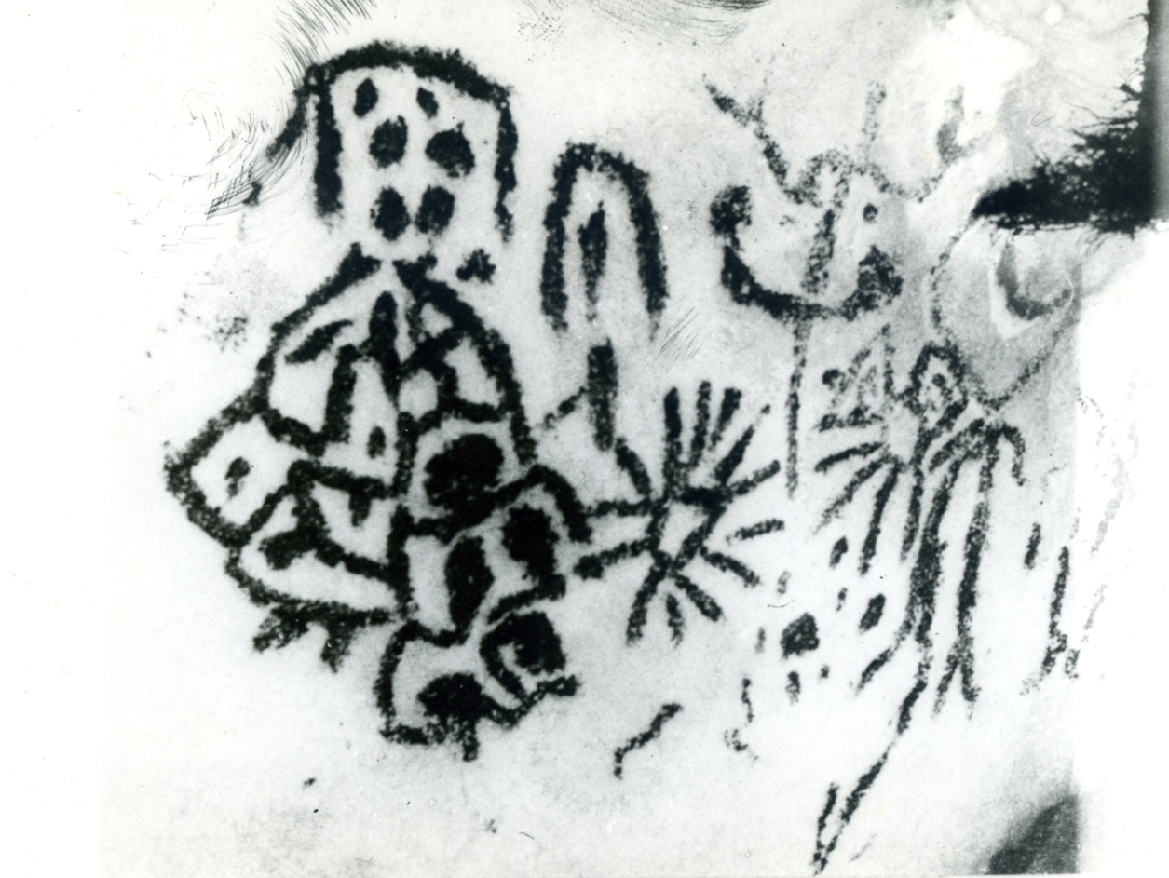
Grotta dei Cervi - Porto Badisco (Le)
Le figure rappresentate sulle pareti, fra cui anche impronte di “mani preistoriche”, si sono ben conservate grazie alle particolari e delicate condizioni microclimatiche della grotta. Le pitture sono state realizzate con ocra rossa e guano dei pipistrelli, che frequentavano numerosi le grotte. Per preservare questo inestimabile patrimonio archeologico, ancora oggi questo complesso di grotte non è aperto al pubblico. Per far conoscere le meraviglie della grotta si pensa alle più moderne trovate tecnologiche per poterne fruire, almeno, in maniera virtuale.

Slide 32
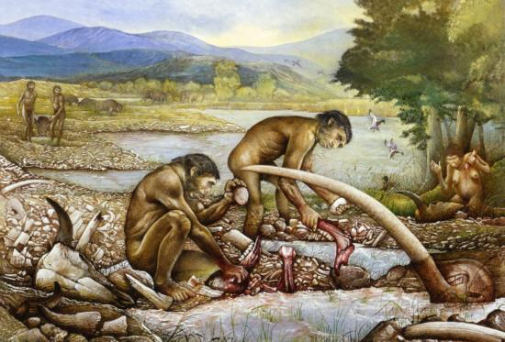
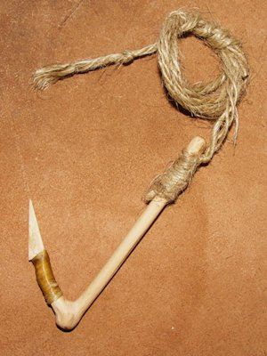
La pesca
E’ praticata con primi attrezzi rudimentali (arpioni)

Slide 33
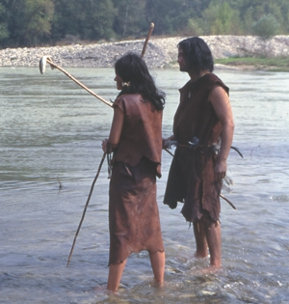
La pesca
Nella Preistoria, la finalità precipua della pesca era quella del reperimento di cibo per l'alimentazione, ma successivamente, così come accadde per la caccia,
essa divenne una delle attività legate al tempo libero.

Slide 34
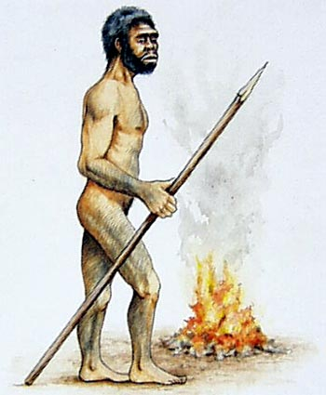
1.000.000 anni fa L’UOMO E IL FUOCO
La vera conquista
dell’ Homo erectus fu
la scoperta del fuoco
(ca. 1 milione di aa fa)

Slide 35
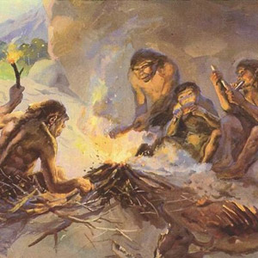
500.000 anni fa IL CIBO COTTO
L’uso in cucina fu senz’altro casuale e più tardivo
(500.000 aa fa).

Slide 36
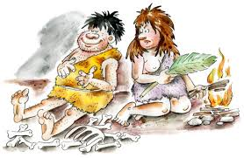
500.000 anni fa IL CIBO COTTO
L’uomo capì che la cottura aumentava la disponibilità del cibo e il gusto
www.benesseresalute.altervista.org

Slide 37
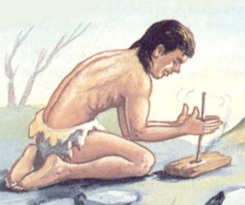
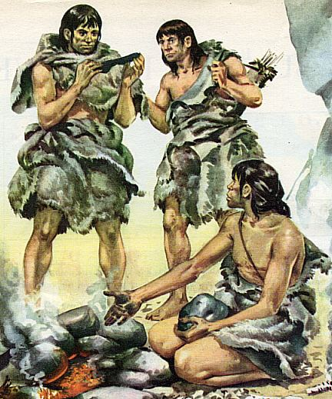
La rivoluzione del fuoco
Il fuoco portò al miglioramento della nutrizione:
- la cottura rende la carne più facile da mangiare e da digerire;
- la quantità di energia richiesta per digerire la carne cotta è minore di quella della carne cruda;
- Aumenta l’apporto di proteine

Slide 38
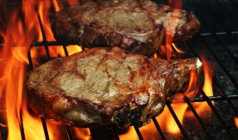
La rivoluzione del fuoco
La cottura
uccide i parassiti e i batteri che alterano gli alimenti.
www.pratoselva.eu

Slide 39
La rivoluzione del fuoco
Recenti studi ritengono che la cottura dei cibi possa aver innescato l'espansione cerebrale
permettendo agli uomini di assorbire maggiori calorie.
www.pensierocritico.eu

Slide 40
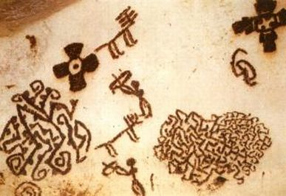
200.000 - 50.000 anni fa nasce l’Homo sapiens
Due sono le ipotesi riguardanti questo periodo:
l'uomo moderno – Homo sapiens - ha progressivamente sostituito l'Homo erectus in Asia e l'H. neanderthalensis in Europa
(teoria dell'Ipotesi africana);
l'Homo erectus, lasciata l'Africa 2.000.000 di anni fa, diventò Homo sapiens in diverse parti del mondo
(teoria detta "alternativa multiregionale").
Circa 40.000 anni fa l'evoluzione porta alla nascita
dell'homo sapiens moderno - Homo sapiens-sapiens -
per distinguerlo dall'homo sapiens arcaico.

Slide 41
Larve
Alimentazione
primitiva
Insetti
foglie
Radici
Homo Erectus
lascia l’Africa
Invenzione
del fuoco
Nascita artigianato
Suddivisione
del lavoro
Cibo + sano
Cibo + digeribile
Differenze
stagionali
Alimentazione
migliore
Allevamento
Necessità di
nutrirsi di carne
Agricoltura
Sedentarietà
Sviluppo
della caccia
Scambio
Allungamento della vita

Slide 42
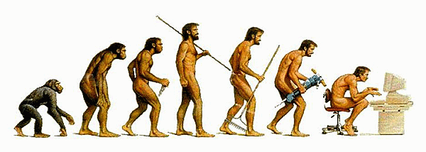
Grazie!

Slide 43
Questa presentazione è stata elaborata da:
Studio Nutrizionistico
Dr. Amedeo Serra
Biologo, Specialista in Scienza dell’Alimentazione
via Del Mare n.18/f - 73100 Lecce (Italy)
cell. (+39) 338 5260259 - e-mail: info@scienzadellalimentazione.it
IL PRESENTE LAVORO DIDATTICO è COPERTO da COPYRIGHT
E’ ad esclusiva disposizione degli studenti del corso di alimentazione del prof A. Serra.
È vietata la diffusione e riproduzione in qualunque forma
e ogni altro uso che non sia lo studio nell’ambito del corso suddetto.
IL PRESENTE DOCUMENTO CONTIENE SOLO SEMPLICI SCHEMI E RISULTA INCOMPLETO SE NON E’ ACCOMPAGNATO DA UNA PRESENTAZIONE ORALE E DA RELATIVA DISCUSSIONE
Alcune immagini sono tratte da internet; qualora non fossero di libero dominio e
in caso di segnalazione saranno immediatamente rimosse

